Slide 1

第三章 烃的衍生物
第五节 有机合成
第一课时
有机合成的主要任务一
——构建碳骨架

Slide 2
有机合成
有机合成指使用相对简单易得的原料，通过有机化学反应来构建碳骨架和引入官能团，由此合成出具有特定结构和性质的目标分子。
构建碳骨架
增长和缩短、成环等过程
合成的任务
官能团的引入、转化、消除及保护
有机合成
成本低、产率高
原则
合成路线的设计
环境友好、路线短
方法
逆向设计合成路线

Slide 3
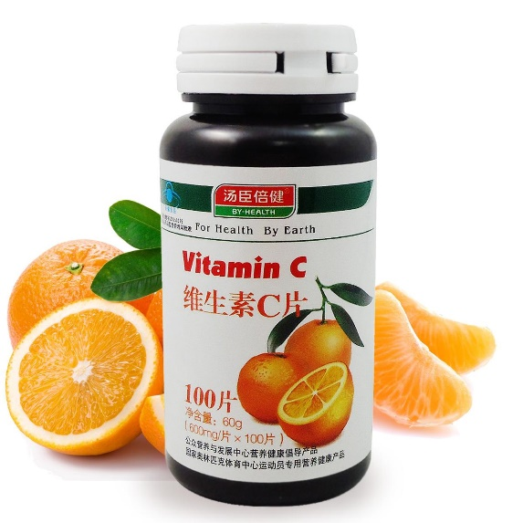
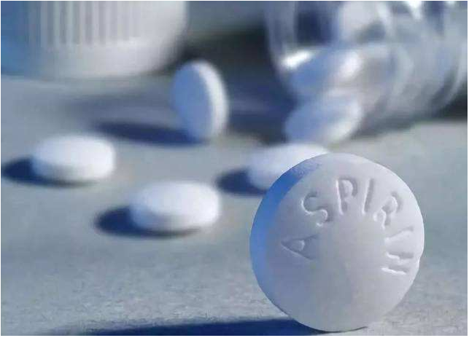
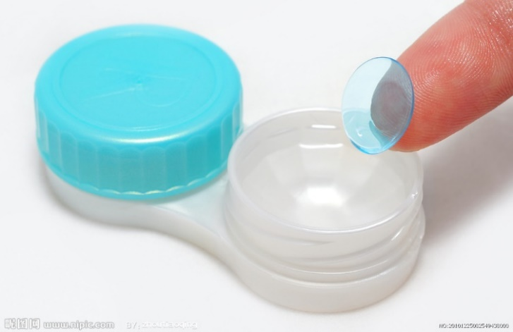
有机合成的意义
①制备天然有机物，弥补自然资源的不足；
②对天然有机物进行局部的结构改造和修饰，使其性能更加完美；
③合成具有特定性质的、自然界并不存在的有机物，以满足人类的特殊需要
制备的维生素C
阿司匹林缓释片
隐形眼镜材料

Slide 4
一：有机合成的主要任务——构建碳骨架
碳骨架是有机化合物分子的结构基础，进行有机合成时需要考虑碳骨架的形成，包括碳链的增长和缩短、成环等过程。
原料分子中的碳原子
重油
CH₂＝CH₂
CH₂＝CH₂
碳链的成环
碳链的增长
碳链的缩短
COOCH₂
目标分子中的碳原子
CH₃COOCH₂CH₃
CH₂＝CH₂
COOCH₂

Slide 5
1、碳链的增长
你知道哪些增长碳链的方法？
CH₃—C—OH + H—O—C₂H₅ CH₃—C—O—C₂H₅ + H₂O
O
O
酯化反应
=
18
浓H₂SO₄
=
18
浓H₂SO₄
140 ℃
分子间脱水
C₂H₅−OH + HO−C₂H₅ C₂H₅−O−C₂H₅ + H₂O
加聚反应
一定条件下
nCH₂＝CH₂ [ CH₂-CH₂ ]_{n}
缩聚反应
nHO-CH₂CH₂-COOH H [ O-CH₂CH₂-CO ]_{n}OH+(n-1)H₂O
一定条件下

Slide 6
(1)与HCN发生加成反应
炔(烯)烃和醛(酮)中的不饱和键与HCN发生加成反应生成含有氰基（—CN）的物质，再经水解生成羧酸，或经催化加氢还原生成胺。
①炔（烯）烃与HCN的加成反应
CH≡CH
CH₂==CHCN
CH₂==CHCOOH
丙烯腈
丙烯酸
CH₂=CH₂
CH₃CH₂CN
CH₃CH₂COOH
丙腈
一般规律：带正电荷的原子或原子团连接在氧原子上，带负电荷的原子或原子团连接在碳原子上。

Slide 7
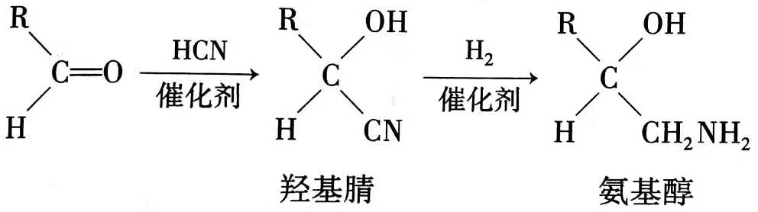
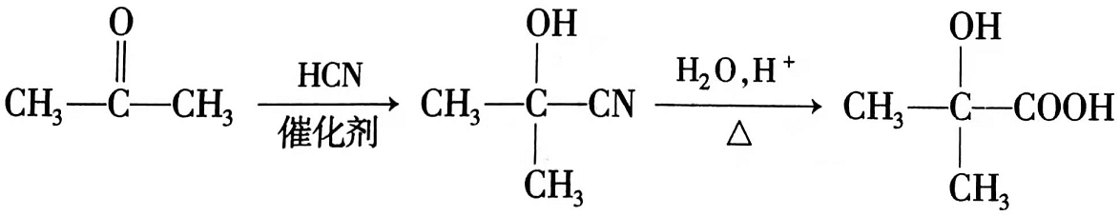
②醛（或酮）与HCN的加成反应
将羧基、氨基等引入碳链的，产物较原料分子增加了一个碳原子。

Slide 8
(2)羟醛缩合反应——课本P85页 资料卡片
醛分子中在醛基邻位碳原子上的氢原子(α-H)受羰基吸电子作用的影响，具有一定的活泼性。分子内含有α-H的醛在一定条件下可与醛基发生加成反应，生成β-羟基醛，该产物易失水，得到α,β-不饱和醛。这类反应被称为羟醛缩合反应，是一种常用的增长碳链的方法。
O
OH
β
α
α
催化剂
β
α
催化剂
=
CH₃—C—CH₂CHO
CH₃—CH==CHCHO+H₂O
CH₃—C—H
+ CH₃CHO
H
α,β-不饱和醛
加成反应
消去反应

Slide 9
2、碳链的缩短
你知道哪些缩短碳链的方法？
(1)烷烃的分解反应(烃的裂化、裂解)
△
C₈H₁₈ C₄H₁₀+C₄H₈
(2)酯的水解反应(油脂的水解、蛋白质水解、多糖水解)
稀硫酸
△
CH₃COOC₂H₅＋H₂O CH₃COOH＋C₂H₅OH

Slide 10
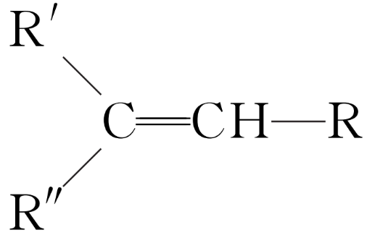
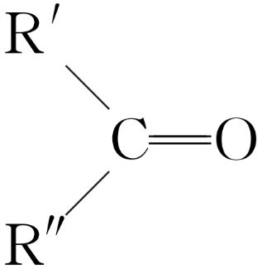
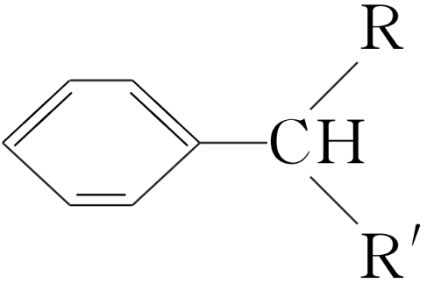
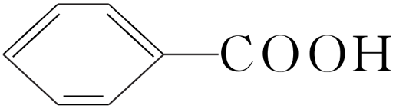
(3)烯烃、炔烃及芳香烃的侧链被KMnO₄(H⁺)溶液氧化。
二氢成气
一氢成酸
无氢成酮
烯烃：
＋ HOOC—R
RCH═CH₂
RCOOH＋CO₂↑
炔烃：
RC≡CH
RCOOH
一氢成气、无氢成酸
芳香烃：
与苯环相连的碳原子上至少连有一个氢原子才能被酸性KMnO₄氧化。

Slide 11
课堂练习3：判断下列不饱和烃被酸性高锰酸钾溶液氧化的产物
KMnO₄(H⁺)
CH₃CH=CH₂
CH₃COOH + CO₂
KMnO₄(H⁺)
CH₃C≡CH
CH₃COOH + CO₂
CH₃-CH=C-CH₃
O
KMnO₄(H⁺)
=
CH₃COOH +
CH₃－C－CH₃
CH₃

Slide 12
课堂练习：下列反应能使碳链缩短的是( )
①烯烃被酸性KMnO₄溶液氧化 ②乙苯被酸性KMnO₄溶液氧化
③重油裂化为汽油 ④CH₃COOCH₃与NaOH溶液共热
⑤炔烃与溴水反应
A．①②③④⑤ B．②③④⑤
C．①②④⑤ D．①②③④
D

Slide 13
3、碳链的成环
你知道哪些碳链成环的方法？
(1)形成环酯
COOH
CH₂OH
COOCH₂
+
浓硫酸
+ 2H₂O
COOH
CH₂OH
△
COOCH₂
H₃C
O
CH—CH₂
═
＋H₂O
CH₃CHCH₂CH₂C—OH
O CH₂
C
OH
═
O
O
CH₃
O
═
C
═
2CH₃—CH—C—OH
O
O
＋2H₂O
C
═
OH
CH₃
O

Slide 14
O
(2)形成环醚
CH₂OH
HOCH₂
+
浓硫酸
H₂C
CH₂
+ H₂O
CH₂OH
HOCH₂
∆
H₂C
CH₂
O
O
3CH₂═O
O
O
O
═
(3)形成环酸酐
HOOC—CH₂CH₂—COOH
丁二酸
O
＋H₂O
═
O

Slide 15
(4)不饱和烃的加成
①双烯合成——课本P85资料卡片
共轭二烯烃与含碳碳双键的化合物在一定条件下发生双烯合成反应
1
1
2
6
COOH
△
2
6
COOH
＋
3
3
5
4
5
4
②炔烃成环
3CH≡CH

Slide 16
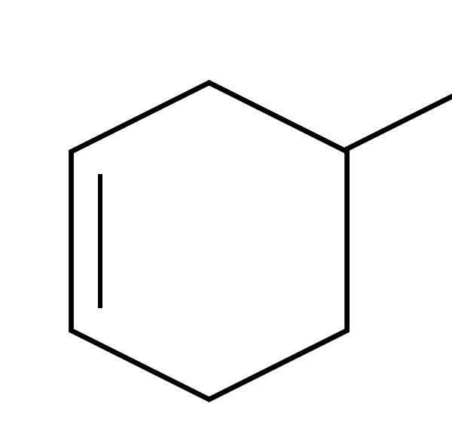
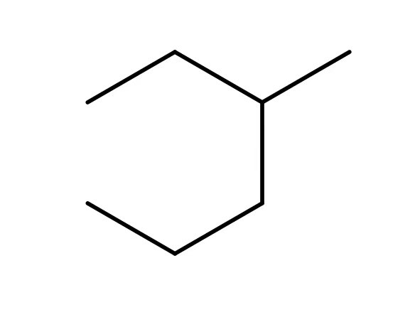
4、碳链的开环
COOCH₂
COOH
+
CH₂OH
(1)环酯水解开环
+ 2H₂O
稀硫酸
COOCH₂
△
COOH
CH₂OH
O
O
═
═
CH₂—C
稀H₂SO₄
CH₂—C—OH
O
＋H₂O
CH₂CH₂
Δ
CH₂—CH₂OH
(2)环烯烃氧化开环
KMnO₄
H＋
HOOC
HOOC

Slide 17


课堂练习5：已知：
，如果通过一步反应合成
A
所用的原料可以是( )
①1，3-丁二烯和2-丁炔
②1，3-戊二烯和2-丁炔
③2，3-二甲基-1，3-丁二烯和乙炔
④2，4-己二烯和乙炔
A．①③ B．②③ C．②④ D．①④

Slide 18
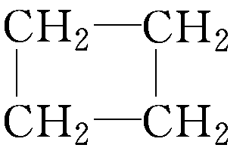
课堂练习6：已知卤代烃可以和钠发生反应。例如溴乙烷与钠发生反应为2CH₃CH₂Br＋2Na―→CH₃CH₂CH₂CH₃＋2NaBr应用这一反应，下列所给出的化合物中可以与钠反应合成环丁烷 的是 ( )
C
A.CH₃Br B.CH₃CH₂CH₂CH₂Br
C.CH₂BrCH₂Br D.CH₃CHBrCH₂CH₂Br

Slide 19
课堂小结

Slide 20
课堂达标
1、下列反应可使碳链增长的有 ( )
①加聚反应 ②缩聚反应
③酯化反应 ④卤代烃的氰基取代反应
⑤乙酸与甲醇的反应
A.全部 B.①②③
C.①③④ D.①②③④
A

Slide 21
2.下列反应可以使碳链减短的是( )
A.持续加热乙酸钠和碱石灰的混合物
B.裂化石油制取汽油
C.乙烯的聚合反应
D.溴乙烷与氢氧化钾的乙醇溶液共热
AB

Slide 22
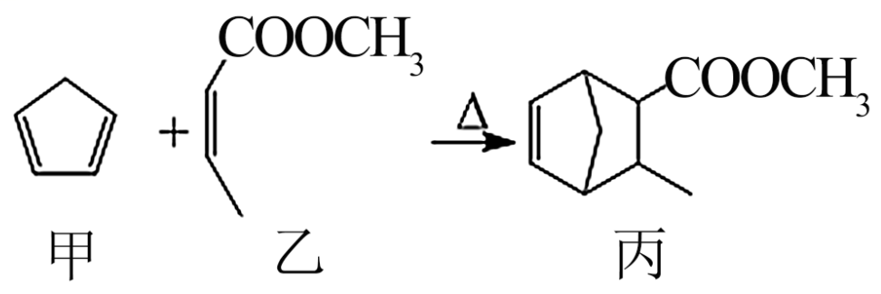
3、化合物丙是合成一种医药的中间体，可以通过如图反应制得。下列说法正确的是（ ）
A．乙的分子式为C₅H₁₀O₂
B．甲的一氯代物有4种(不考虑立体异构)
C．乙可以发生取代反应、加成反应
D．丙不能使酸性高锰酸钾溶液褪色
C

Slide 23
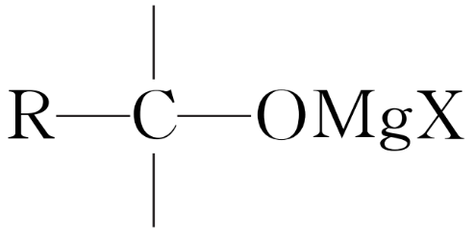
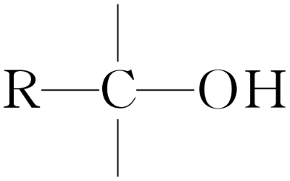
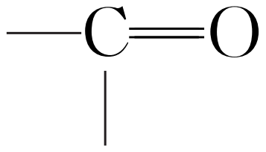
4、已知： ＋R—MgX
由乙醇合成CH₃CH==CHCH₃(2-丁烯)的流程如下：
下列说法错误的是( )
A.③发生氧化反应，⑥发生消去反应
B.M的结构简式为CH₃CH₂X
C.P的分子式为C₄H₁₀O
D.2-丁烯与Br₂以1∶1加成可得三种不同产物
D

Slide 24
5、(1)如何由CH₃CHO合成乳酸CH₃CH(OH)COOH?
H₂O,H＋
△
HCN
催化剂
CH₃—CH—COOH
CH₃CHO
CH₃—CH—CN
OH
OH
(2)乙烯是化工生产中重要的基础原料，请以乙烯为基本原料合成正丁醇(CH₃CH₂CH₂CH₂OH)
H₂O
Cu/O₂
CH₃—CH—CH₂CHO
CH₂＝CH₂
CH₃CH₂OH
CH₃CHO
催化剂/△
△
OH
- H₂O
△
＋H₂
CH₃CH₂CH₂CH₂OH
CH₃—CH＝CHCHO
Ni/△

Slide 25
(3)由氯代烃增长碳链（了解）
① 2R—X +2Na
R—R+2NaX
② CH₃CH₂Cl+NaCN→CH₃CH₂CN+NaCl
液氨
③ 2CH₃C≡CH+Na 2CH₃C≡CNa+H₂↑
CH₃C≡CNa+CH₃CH₂Cl→CH₃C≡CCH₂CH₃+NaCl
无水AlCl₃
CH₂CH₃
+ HCl
④ + Cl-CH₂CH₃

Slide 26
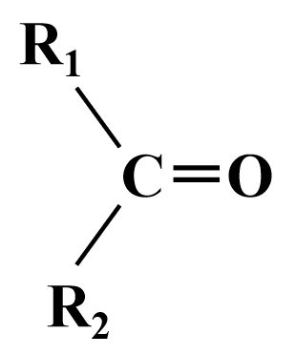
⑤由格氏试剂与卤代烃、醛、酮反应增长碳链
无水乙醚
RCl + Mg
RMgCl
R’—Cl
+ RMgCl
R’—R
+ MgCl₂
H₂O
+ RMgCl
—OMgCl
—OH
R
R

Slide 27
课堂练习1：下列反应不可以使碳链增长的是( )
A.CH₃CH₂CH₂CH₂Br与NaCN共热
B.CH₃CHO与HCN一定条件下的加成
C.CH₃CH₂CH₂CHO两分子间一定条件下的加成
D.CH₃CH₂CH₂CH₃(g)与Br₂（g）光照
D

Slide 28
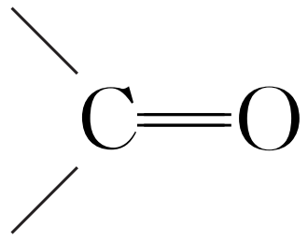
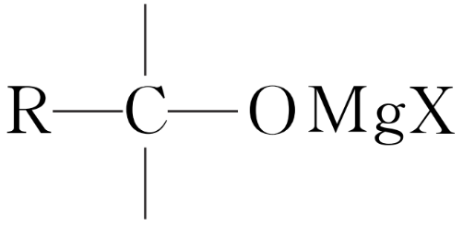
课堂练习2：卤代烃与金属镁在无水乙醚中反应，可得格林试剂R—MgX，它可与醛、酮等羰基化合物加成：
＋R—MgX
所得产物经水解可以得到醇，这是某些复杂醇的合成方法之一。现欲合成(CH₃)₃C—OH，下列所选用的卤代烃和羰基化合物的组合正确的是( )
A.乙醛和氯乙烷 B.甲醛和1-溴丙烷
C.甲醛和2-溴丙烷 D.丙酮和一氯甲烷
D

